Slide 1
IS-VET Oy
Fysiikan oppilastyösarjat ja niiden käyttö

Slide 2
Oppilastyösarjat ja yhteensopivuus
Oppilastyösarjat sisältävät oppilaan sekä opettajan aineiston
Sarjat ovat suunniteltu OPSin mukaisesti
Sarjoista löytyy täydellinen välinelista pahvikannen kääntöpuolelta ja sarjan välineitä voi tilata myös erikseen
Sarjat ovat tarjottimen kanssa yhteensopivia kiintokalusteiden ja siirtovaunujen kanssa

Slide 3
Työkortit
Oppilastyökortit päivittyvät vastaamaan uutta opetussuunnitelmaa vuosien 2020-2021 aikana.
Sarjojen sisällöt ovat päivitetty vastamaan uutta opetussuunnitelmaa

Slide 4
Mekaniikka 27029

Slide 5
Sarjan sisältö
27041 | Punnus koukulla 50 g
54008D | Koeputki muovia 16x100mm
50012 | Mittalasi 100 ml lasia, korkea
53004 | Keitinlasi 100 ml, boros. lasi
27002 | Jousivaaka 2N/200g putkimalli
27003 | Jousivaaka 5N/500g putkimalli
35012 | Laakerin kuulia sarja
28005 | Suorakulmaiset särmiöt
35018 | Rullamitta 3 m, teräs
35016 | Työntömitta 120 mm, metallia
35026 | Mikrometri 0-25 mm
34010 | Sekuntikello, digitaalinen
27048 | Lankaa, 15 m, halk. 0.8 mm hal
27001 | Jousi 5 N
27005 | Kitkakappale eril. pinnat
27080 | Väkipyörä
51032 | Tanko 34 cm M10-kierre, halkaisija
R0D3217 | Tasapainokappale
72011 | Magneettipidin
27031 | Kulmamittari kaltevaan tasoon
27082 | Väkipyörä, 3 rinnan
52003B | Kaksoisreikäpuristin Ø13x50 mm
R063094 | Laakerinkuula 0 14,0 mm
R0D0186 | Holkki
57013B | Petrimalja muovia Ø 60 mm
27013 | Alustalevy kitkakokeisiin
51026 | Ripustuskoukku
27014 | Kaltevan tason vaunu
27015 | Vipuvarsi ja liuku 2 kpl
27060 | Kaltevataso
52004 | Piikkikärkinen tanko
72003 | Hammaspyörä 141 mm, 40 hammast
72002 | Hammaspyörä 76 mm, 20 hammasta
72001 | Hammaspyörä 43 mm, 10 hammasta
11061 | Kytkentäalusta 326 x 386 mm
R064047 | Kuutio, keltainen 10 mm
27040B | Punnus koukulla 10 g
27040 | Punnus koukulla 20 g
27042 | Punnus koukulla 100 g
27050 | Kolmiolevy voimien mittaamisee
MR0D3485 | Särmiö D-3485 5x20
MR0D3465 | Viisari D-3465 halk.4.0 L=150
R0D3483 | Sylinteri
R0D3484 | Sylinteri
R0D3499 | Sylinteri
R052876 | Kuusioruuvi M12 x 40 mm
R052877 | Kuusioruuvi M12 x 60 mm
R085150 | Epäsään. kappaleet (srj)
R0D3477 | Kuppi
R0D3478 | Ripustin
MR0D3468 | Asteikko D-3468 85x40
76153E | Hyllytarjotin, 200 mm, vihreä
76154 | Kansi 390 x 450 mm 390 x 450 m
R0A0235 | Kansiarkki 27029
R0D4406 | Säilytysalusta (27029)
R0D4407 | Säilytysalusta (27029)
R087785 | Tarra, 27029
27029FI | Työohjevihko, Mekaniikka
R088963 | Solumuovipala 200x150x20 mm

Slide 6
Magnetismi ja sähkömagnetismi 23110

Slide 7
Sarjan sisältö
13006B | Magneettisauvapari ALCOMAX 60x
R071908 | Rautaviilajauhe
R085127 | Näytepurkki 30 ml
R087600 | Tarra 38x21 mm, valkoinen pape
11001 | Eristepylväs liitäntä 4 mm
12003 | Pyörivä teline tangoille
57013 | Petrimalja muovia Ø 90 mm 20 k
57023 | Säilytysrasia, muovia 0,3 l
24018 | Kompassi läpinäkyvä 48 mm
24019 | Maan magneettikenttämalli
24002 | Teräspuikkoja 5 kpl
59633 | Teräslanka Ø n 0,5mm 6 m
13001 | Muuntajan ies
12022 | Muuntajan E-sydän, 28x28 mm sy
11044 | Paristonpidin 1.5 V alustalla,
11047 | Painonappikytkin, sulk., suoja
11061D | Kytkentäalusta 130 x 160 mm
R061025 | Käämilanka ø 0.4mm
R064011 | Muovipuola, 10x45/70 mm
R062016 | Kumilenkki 38/41 x 8 mm
23010C | Hauenleuka, eristämätön
12901 | Käämi 100r opp. töihin, 28x28
12902 | Käämi 200r opp. töihin, 28x28
12903 | Käämi 300r opp. töihin, 28x28
28005 | Suorakulmaiset särmiöt
72042 | Naulapurkki
11013 | Vasarakatkaisin
11040 | Lampun alusta Ba15S, suojakote
23011 | Hehkulamppu 6V, 25W, Ba15S
11035 | Sähkömoottori, herkkä
17037 | Aurinkopari 0,5 V 200mA
11033 | Sähkömoottori 1,5-4 V, suojako
76152 | Hyllytarjotin, 150 mm, harmaa
R0A0240 | Kansiarkki 23110
R0D10727 | Säilytysalusta, magnetismi
R087751 | Tarra, 23110
R085138 | Foliopaperi
76154 | Kansi 390 x 450 mm 390 x 450 m
23110FI | Työohjevihko, Magnetismi

Slide 8
Sähköoppi 23100

Slide 9
Sarjan sisältö
12036 | Polyeteeni, valkea 10x133x163
25005 | Hohtolamppu
25003 | Lasisauva halk. 10 mm pit. 2
R073074 | PVC-sauva, l=245mm, Ø10 mm, mo
12021 | Villaa hankaussähkökokeisiin
25027 | Silkkikangaspala
11001 | Eristepylväs liitäntä 4 mm
11061D | Kytkentäalusta 130 x 160 mm
12003 | Pyörivä teline tangoille
70023 | Eristesarja
70024 | Johdesarja
11044 | Paristonpidin 1.5 V alustalla,
11039 | Lampun alusta E10, suojakotelo
23012 | Hehkulamppu 1.5V, 90mA, E10
11033 | Sähkömoottori 1,5-4 V, suojako
11047 | Painonappikytkin, sulk., suoja
11065 | Kytkentäkappale, kytkentäväli
11064 | Jakokappale
23013 | Hehkulamppu 3.5V, 300mA, E10
14008 | Vastuslankasarja 3 kelaa
23014 | Hehkulamppu 6V, 50mA, 0,3 W, E
13100 | Vastus 10 ohm 9 W, suojakotelo
13105 | Vastus 22 ohm 9 W, suojakotelo
13110 | Vastus 33 ohm 9 W, suojakotelo
23010C | Hauenleuka, eristämätön
76151D | Hyllytarjotin, 100 mm, sininen
76154 | Kansi 390 x 450 mm 390 x 450 m
R0D10930 | Säilytysalusta, sähköoppi
R087750 | Tarra, 23100
R0A0239 | Kansiarkki 23100
23100FI | Työohjevihko, Sähköoppi

Slide 10
Elektroniikka 10005

Slide 11
Sarjan sisältö
13100 | Vastus 10 ohm 9 W, suojakotelo
13105 | Vastus 22 ohm 9 W, suojakotelo
13155 | Vastus 100 ohm 4 W, suojakotel
11039 | Lampun alusta E10, suojakotelo
13635 | El.kondens. 470 uF 40 V, suoja
11047 | Painonappikytkin, sulk., suoja
16037 | Piidiodi 1 A 200 V, suojakot.
16035 | Zenerdiodi 3.6 V 5 W
12054 | Hohtodiodi (led) pun., suojako
15043 | Transistori NPN, suojakoteloss
15042 | Transistori PNP, suojakoteloss
13205 | Vastus 1 kohm 0.6 W, suojakot.
13160 | Vastus 220 ohm 4 W, suojakotel
13355 | Säätövastus 4.7 kohm 0.25 W,su
16032 | Valovastus, suojakotelossa
16033 | Vastus, PTC
13550 | Kondensaattori 0.1 uF 250 V, s
13071 | Transistori, darlington, suoja
11058 | Virtakiskopari, kytkentäväli 3
11061D | Kytkentäalusta 130 x 160 mm
11065 | Kytkentäkappale, kytkentäväli
76151 | Hyllytarjotin, 100 mm, harmaa
76154 | Kansi 390 x 450 mm 390 x 450 m
23013 | Hehkulamppu 3.5V, 300mA, E10
13220 | Vastus 4.7 kohm 0.6 W, suojako
16031 | Tyristori 12A 600 V
15044 | Kaiutin 100 ohm, 0.15 W
R087756 | Tarra, 10005
R0D11075 | Säilytysalusta, elektroniikka
R0A0238 | Kansiarkki 10005
10005FI | Työohjevihko, Elektroniikka

Slide 12
Lämpöoppi 31050

Slide 13
Sarjan sisältö
53029 | Keittopullo 50 ml,tasa pohja
53017 | Erlenmeyer 250 ml, boros. lasi
53016 | Erlenmeyer 100 ml,boros. lasia
54008D | Koeputki muovia 16x100mm
54008 | Koeputki 16x160 mm, kuumennust
51017 | Lämpömittari -10..+150 °C, pun
57027 | Lämpömittari -10...+50 °C/ 0,5
60081 | Kumitulppa 13-16 mm 1-r
R087026 | Lasiputki 5/0,8x340 mm
28006 | Kalorimetri, vaahtomuovia
51032 | Tanko 34 cm M10-kierre, halk.
11061 | Kytkentäalusta 326 x 386 mm
51026 | Ripustuskoukku
52003B | Kaksoisreikäpuristin Ø13x50 mm
52005 | Leukapuristin, koura 25mm
R0D0885 | Vetokoukku
52019 | Muovilusikka 100 kpl/pkt
59001 | Sulamispistekapill. 100 kpl
R068023 | O-rengas 5.28 x 1.78
54007 | Kellolasi, Ø 70 mm
R088943 | Muovipussi Minigrip 70 x 100
59541 | Parafiini, kiinteä 20 g
59825 | Keitinkivet, prep. 25 g
28011B | Lämmön joht. osoittava laite
R083249 | Mehiläisvaha,kelt.
R0D0063 | Kotelo
R0D3510 | Väliseinä 3x65x100
59806 | Elintarv.väri,sin 3,5 g
29001 | Säteilyindik. manom. kirkas
29003 | Säteilyindik. manom. musta
29035B | Pit. lämpöt.kert. m.laite
35016 | Työntömitta 120 mm, metallia
60085 | Kumitulppa 21-24,5 mm 1-r
60107 | Kumitulppa 35-40,5 mm 2-r
60016 | Kulmaputki
56031 | Kumiletku Ø 3/5 mm EUR/m
51014 | Pipetti 110 mm, lasia
R0D11043 | Säilytysalusta, lämpö-oppi
R0D11044 | Säilytysalusta, lämpö-oppi
R087752 | Tarra, 31050
R087025 | Lasiputki 7/1x340 mm
27038C | Rautalieriö, V=10 cm
27038B | Alumiinilieriö, V=10 cm
27038 | Kuparilieriö, V=10 cm
76153B | Hyllytarjotin, 200 mm, punaine
53005 | Keitinlasi 250 ml, boros. lasi
R089004 | DUMA 50 ml muovipakkaus
R089005 | DUMA korkit 4015
76154 | Kansi 390 x 450 mm 390 x 450 m
R0A0241 | Kansiarkki 31050
31050FI | Työohjevihko, Lämpöoppi

Slide 14
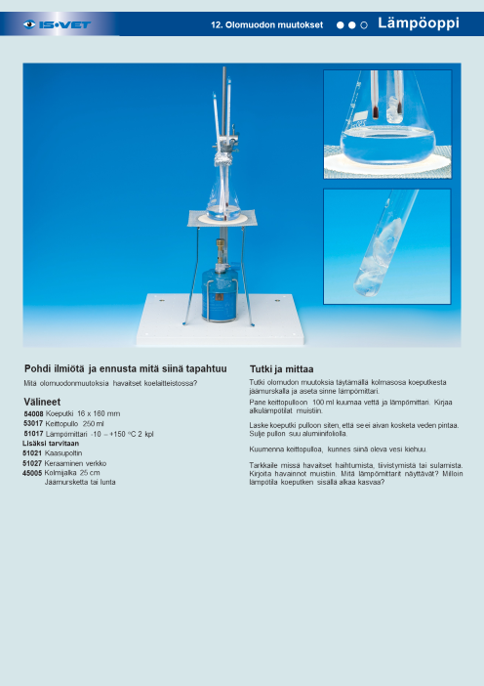

Slide 15
Valo-oppi 39080

Slide 16
Sarjan sisältö
39035 | Mattalevy
39036 | Linssi pit. +50 mm
39037 | Linssi pit. +100 mm
39038 | Linssi pit. +250 mm
39039 | Linssi pit. -100 mm
39046 | Polarisaatiosuodin, pari
40035 | Reikälevy diap. 2 erisuur.reik
43008 | Prisma kruunulasia
39013 | Varjostin, läpinäkymätön
39031 | Optinen penkki 60 cm
39172 | Kuperan linssin malli
39041 | Diapidin
39061 | Pidin
39185 | Rakolevy 1 rako
39187 | Rakolevy 5 rakoa
R0D025 | Astelevy 90mm
39146 | Värisuodin
39145 | Spektrihila
R0D10916 | Säilytysalusta, (39080)
39140 | Sylinterilinssi, kupera
39141 | Sylinterilinssi, kovera
76151C | Hyllytarjotin, 100 mm, keltain
76154 | Kansi 390 x 450 mm 390 x 450 m
R0A0242 | Kansiarkki 39080
R087755 | Tarra, 39080
39174 | Suorakulmio
R071116 | Suodin,pun.finnacryl 180
R071114 | Suodin,sin.finnacryl 119
39200 | Pistevalaisin 12V 10W, halogen
39165 | Peilin malli, taso-kovera-kupe
39170 | Koveran linssin malli
39173 | Puolisylinteri, D-levy
39175 | Prisman malli, tasakylkinen ko
39186 | Rakolevy 3 rakoa
39080FI | Työohjevihko, Valo-oppi

Slide 17
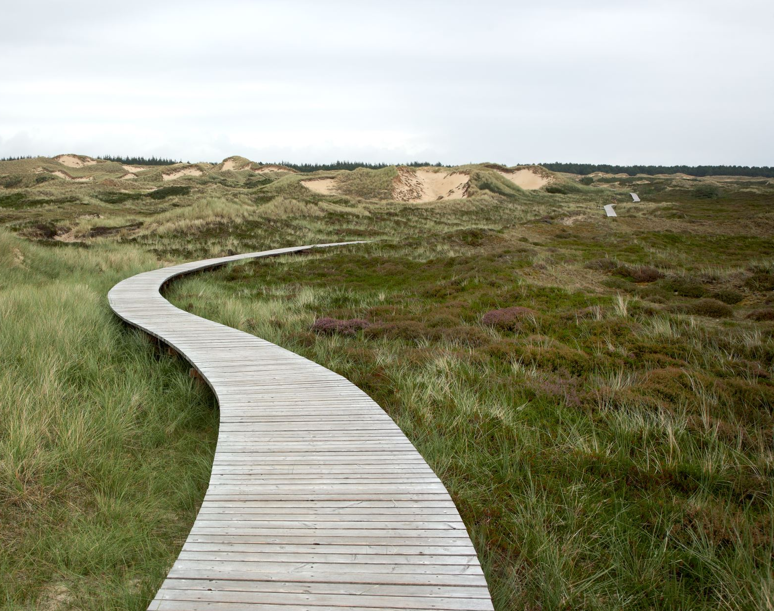
Tutustu tarkemmin sarjoihin ja muihin opetusvälineisiin ja kalusteisiin osoitteessa:
www.isvet.fi

